Slide 1
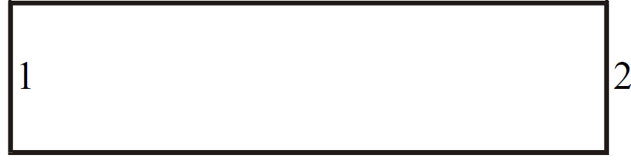


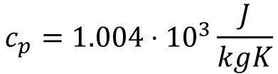
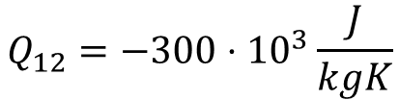

RAYLEIGH (1/3)
All'ingresso di un condotto le condizioni sono:
$$M_{1}=0.4$$
$$T_{1}=775 K$$
$$p_{1}=100⋅{10}^{3}Pa$$
Fra ingresso ed uscita del condotto è imposto un flusso uscente di energia nel modo calore di:
$$Q_{12}=−300⋅{10}^{3}\frac{J}{kgK}$$
$$c_{p}=1.004⋅{10}^{3}\frac{J}{kgK}$$
Determinare le condizioni all'uscita del condotto e la caduta di pressione di ristagno.

Slide 2





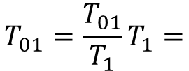


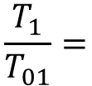



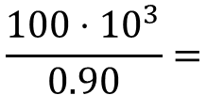



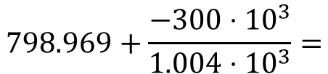



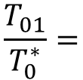
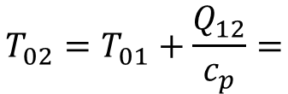
Iniziamo a determinare le condizioni di ristagno, dalle tabelle (ISO):
$$\frac{T_{1}}{T_{01}}=$$
$$\frac{p_{1}}{p_{01}}=$$
$$0.97$$
$$0.90$$
Da cui:
$$T_{01}=\frac{T_{01}}{T_{1}}T_{1}=$$
$$\frac{775}{0.97}=$$
$$p_{01}=\frac{p_{01}}{p_{1}}p_{1}=$$
$$\frac{100⋅{10}^{3}}{0.90}=$$
$$798.969 K$$
$$111.111⋅{10}^{3}Pa$$
Dalle tabelle (RF):
$$\frac{p_{1}}{p^{∗}}=$$
$$\frac{T_{01}}{T_{0}^{∗}}=$$
$$\frac{p_{01}}{p_{0}^{∗}}=$$
$$\frac{T_{1}}{T^{∗}}=$$
$$1.96$$
$$0.53$$
$$1.16$$
$$0.62$$
Facendo un bilancio di energia:
$$T_{02}=T_{01}+\frac{Q_{12}}{c_{p}}=$$
$$798.969+\frac{−300⋅{10}^{3}}{1.004⋅{10}^{3}}=$$
$$Q_{12}=c_{p}\left(T_{02}−T_{01}\right)$$
$$500.164 K$$

Slide 3








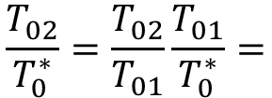
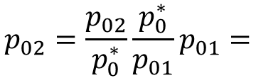





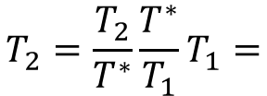




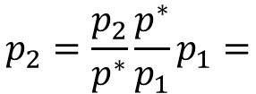

E’ possibile quindi calcolare il seguente rapporto:
$$\frac{T_{02}}{T_{0}^{∗}}=\frac{T_{02}}{T_{01}}\frac{T_{01}}{T_{0}^{∗}}=$$
$$\frac{500.164}{798.969}0.53=$$
$$0.332$$
Con cui si entra nelle tabelle (RF) per ottenere:
$$\frac{p_{2}}{p^{∗}}=$$
$$\frac{p_{02}}{p_{0}^{∗}}=$$
$$\frac{T_{2}}{T^{∗}}=$$
$$M_{2}=$$
$$0.29$$
$$2.14$$
$$1.20$$
$$0.39$$
Con delle catene di rapporti è possibile ricavare le condizioni nella sezione 2:
$$p_{2}=\frac{p_{2}}{p^{∗}}\frac{p^{∗}}{p_{1}}p_{1}=$$
$$\frac{2.14}{1.96}100⋅{10}^{3}=$$
$$109.184⋅{10}^{3} Pa$$
Con una caduta di pressione di ristagno pari a:
$$T_{2}=\frac{T_{2}}{T^{∗}}\frac{T^{∗}}{T_{1}}T_{1}=$$
$$\frac{0.39}{0.62}775=$$
$$487.5 K$$
$$p_{02}−p_{01}=$$
$$3.831⋅{10}^{3} Pa$$
$$p_{02}=\frac{p_{02}}{p_{0}^{∗}}\frac{p_{0}^{∗}}{p_{01}}p_{01}=$$
$$\frac{1.20}{1.16}111.111⋅{10}^{3}=$$
$$114.943⋅{10}^{3} Pa$$

Slide 4


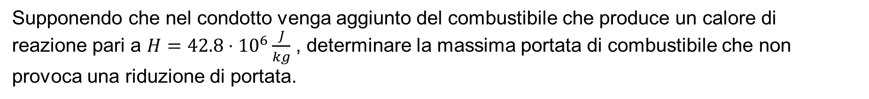

RAYLEIGH (2/3)
All'ingresso di un condotto le condizioni sono:
$$M_{1}=0.4$$
$$T_{1}=775 K$$
$$p_{1}=100⋅{10}^{3}Pa$$
Supponendo che nel condotto venga aggiunto del combustibile che produce un calore di
reazione pari a $H=42.8⋅{10}^{6}\frac{J}{kg}$ , determinare la massima portata di combustibile che non
provoca una riduzione di portata.

Slide 5
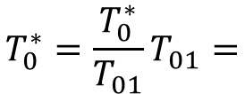
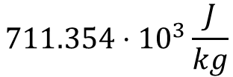

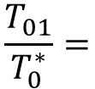





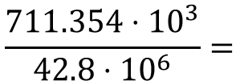
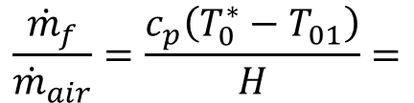
Iniziamo a determinare il flusso di energia, nel modo calore, che provoca condizioni critiche in uscita. Le condizioni di ristagno sono le stesse dell’esercizio precedente. Dalle tabelle (RF):
$$\frac{T_{01}}{T_{0}^{∗}}=$$
Da cui:
$$T_{0}^{∗}=\frac{T_{0}^{∗}}{T_{01}}T_{01}=$$
$$\frac{798.969}{0.53}=$$
$$0.53$$
$$1507 K$$
Il flusso di calore richiesto è quindi:
$$Q_{12}=c_{p}\left(T_{0}^{∗}−T_{01}\right)=$$
$$1.004⋅{10}^{3}\left(1507−798.969\right)=$$
$$711.354⋅{10}^{3}\frac{J}{kg}$$
Supponendo che la portata di combustibile (${\dot{m}}_{f}$) sia molto minore di quella in ingresso si ha:
$$\frac{{\dot{m}}_{f}}{{\dot{m}}_{air}}=\frac{c_{p}\left(T_{0}^{∗}−T_{01}\right)}{H}=$$
$$\frac{711.354⋅{10}^{3}}{42.8⋅{10}^{6}}=$$
$${\dot{m}}_{f}H={\dot{m}}_{air}c_{p}\left(T_{0}^{∗}−T_{01}\right)$$
$$0.017$$
Quindi se la portata di combustibile è maggiore del $1.7\%$di quella in ingresso ci sarà una
riduzione della portata.

Slide 6
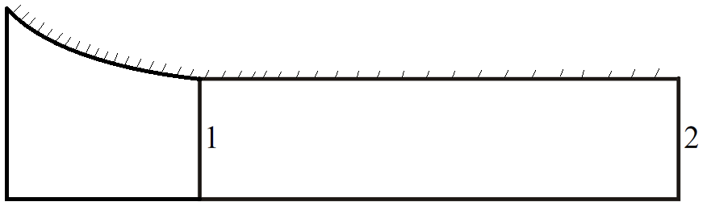
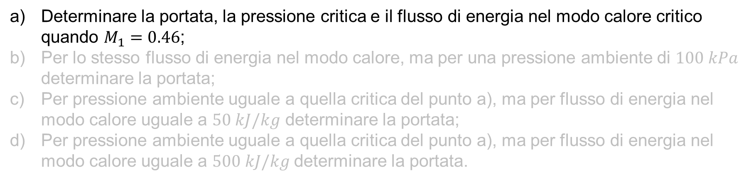
RAYLEIGH (3/3)
Un ugello convergente è collegato ad un condotto circolare ($D=0.01 m$) nel quale è imposto un flusso d'energia nel modo calore. Le condizioni di ristagno sono:
$$p_{01}=150⋅{10}^{3} Pa T_{01}=300 K$$
Determinare la portata, la pressione critica e il flusso di energia nel modo calore critico quando $M_{1}=0.46$;
Per lo stesso flusso di energia nel modo calore, ma per una pressione ambiente di $100 kPa$ determinare la portata;
Per pressione ambiente uguale a quella critica del punto a), ma per flusso di energia nel modo calore uguale a $50 kJ/kg$ determinare la portata;
Per pressione ambiente uguale a quella critica del punto a), ma per flusso di energia nel modo calore uguale a $500 kJ/kg$determinare la portata.

Slide 7















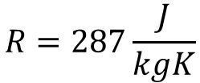



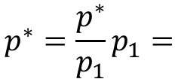
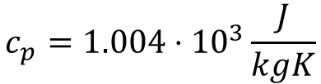

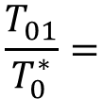
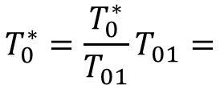
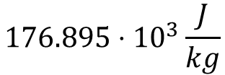
$$A_{1}=\frac{π}{4}D^{2}=7.854⋅{10}^{−5} m^{2}$$
$$c_{p}=1.004⋅{10}^{3}\frac{J}{kgK}$$
$$R=287\frac{J}{kgK}$$
$$Ψ^{∗}=0.81$$
$$γ=1.4$$
a) Dalle tabelle (ISO) e M=0.46 si ha:
$$\frac{p_{1}}{p_{01}}=$$
$$0.865$$
$$p_{1}=\frac{p_{1}}{p_{01}}p_{01}=$$
$$0.865⋅150⋅{10}^{3}=$$
$$129.75⋅{10}^{3} Pa$$
Dalle tabelle (RF) e M=0.46 si ricavano i rapporti critici:
$$\frac{p_{1}}{p^{∗}}=$$
$$\frac{T_{01}}{T_{0}^{∗}}=$$
$$\frac{p_{01}}{p_{0}^{∗}}=$$
$$1.85$$
$$0.630$$
$$1.131$$
Da cui si ottengono:
$$p^{∗}=\frac{p^{∗}}{p_{1}}p_{1}=$$
$$\frac{129.75⋅{10}^{3}}{1.85}=$$
$$T_{0}^{∗}=\frac{T_{0}^{∗}}{T_{01}}T_{01}=$$
$$\frac{300}{0.630}=$$
$$70.135⋅{10}^{3} Pa$$
$$476.19 K$$
$$Q_{12}=c_{p}\left(T_{0}^{∗}−T_{01}\right)=$$
$$176.895⋅{10}^{3}\frac{J}{kg}$$
$$1.004⋅{10}^{3}\left(476.19−300\right)=$$

Slide 8
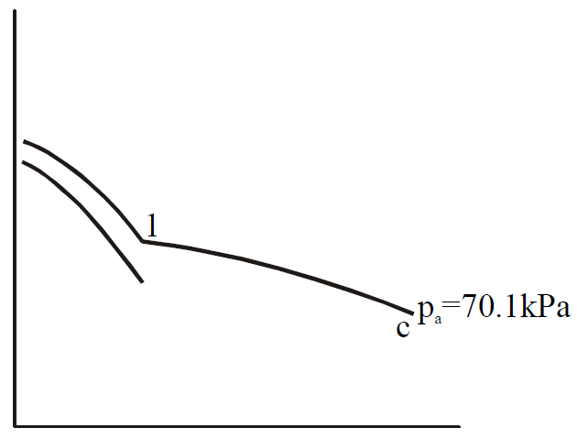


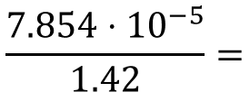
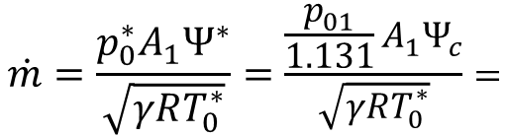
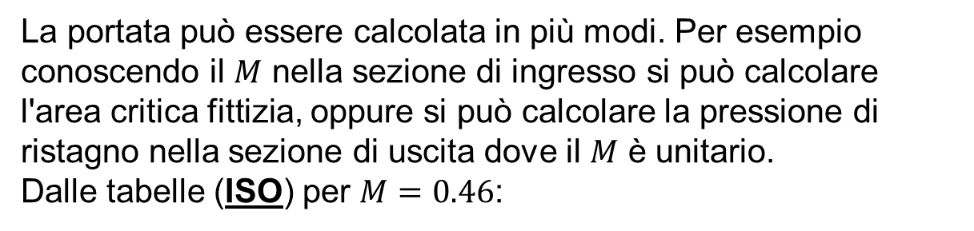
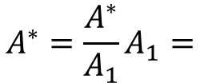


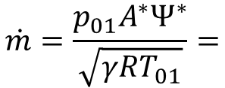

La portata può essere calcolata in più modi. Per esempio conoscendo il $M$ nella sezione di ingresso si può calcolare l'area critica fittizia, oppure si può calcolare la pressione di
ristagno nella sezione di uscita dove il $M$ è unitario.
Dalle tabelle (ISO) per $M=0.46$:
$$\frac{A_{1}}{A^{∗}}=$$
$$A^{∗}=\frac{A^{∗}}{A_{1}}A_{1}=$$
$$\frac{7.854⋅{10}^{−5}}{1.42}=$$
$$1.42$$
$$5.531⋅{10}^{−5} m^{2}$$
Quindi la portata si calcola come:
$$\dot{m}=\frac{p_{01}A^{∗}Ψ^{∗}}{\sqrt{γRT_{01}}}=$$
$$0.019\frac{kg}{s}$$
oppure:
$$\dot{m}=\frac{p_{0}^{∗}A_{1}Ψ^{∗}}{\sqrt{γRT_{0}^{∗}}}=\frac{\frac{p_{01}}{1.131}A_{1}Ψ_{c}}{\sqrt{γRT_{0}^{∗}}}=$$
$$0.019\frac{kg}{s}$$

Slide 9
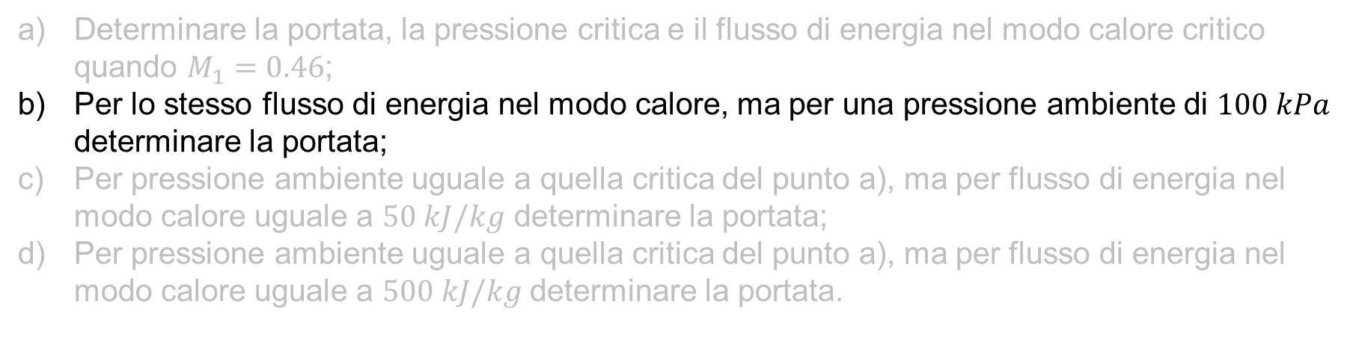
RAYLEIGH (3/3)
Un ugello convergente è collegato ad un condotto circolare ($D=0.01 m$) nel quale è imposto un flusso d'energia nel modo calore. Le condizioni di ristagno sono:
$$p_{01}=150⋅{10}^{3} Pa T_{01}=300 K$$
Determinare la portata, la pressione critica e il flusso di energia nel modo calore critico quando $M_{1}=0.46$;
Per lo stesso flusso di energia nel modo calore, ma per una pressione ambiente di $100 kPa$ determinare la portata;
Per pressione ambiente uguale a quella critica del punto a), ma per flusso di energia nel modo calore uguale a $50 kJ/kg$ determinare la portata;
Per pressione ambiente uguale a quella critica del punto a), ma per flusso di energia nel modo calore uguale a $500 kJ/kg$determinare la portata.

Slide 10


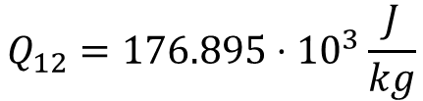



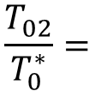






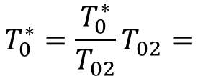
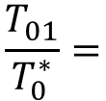
$$Q_{12}=176.895⋅{10}^{3}\frac{J}{kg}$$
$$p_{a}=100 kPa$$
b) Poichè la pressione ambiente è aumentata il moto non sarà più strozzato ed è necessario procedere per tentativi.
Chiaramente la temperatura di ristagno nella sezione d'uscita non varierà e sarà uguale, a quella critica appena calcolata, per qualsiasi pressione ambiente.
Supponiamo inizialmente che il $M$ all'uscita sia pari a $0.6$.
$$M_{2}=0.6 T_{02}=T_{0}^{∗}=476.19 K$$
Dalle tabelle (RF) si ricavano i rapporti critici:
$$\frac{p_{2}}{p^{∗}}=$$
$$\frac{T_{02}}{T_{0}^{∗}}=$$
$$1.60$$
$$0.819$$
Da cui si ottengono:
$$T_{0}^{∗}=\frac{T_{0}^{∗}}{T_{02}}T_{02}=$$
$$\frac{476.19}{0.819}=$$
$$\frac{T_{01}}{T_{0}^{∗}}=$$
$$581.429 K$$
$$0.516$$
$$\frac{p_{1}}{p^{∗}}=$$
Dalle tabelle (RF) si ricavano:
$$M_{1}=$$
$$0.393$$
$$1.97$$

Slide 11

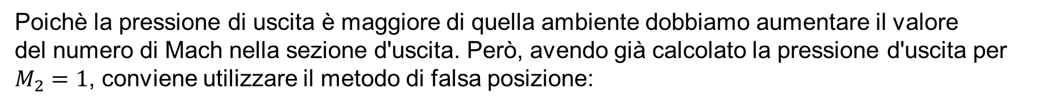

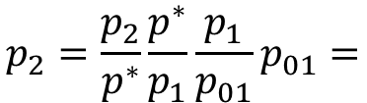


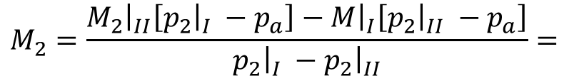


Con il numero di Mach nella sezione 1 dalle tabelle (ISO) si ha:
$$\frac{p_{1}}{p_{01}}=$$
$$0.899$$
Con una catena di rapporti si può calcolare la pressione nella sezione d'uscita.
$$p_{2}=\frac{p_{2}}{p^{∗}}\frac{p^{∗}}{p_{1}}\frac{p_{1}}{p_{01}}p_{01}=$$
$$1.60\frac{1}{1.97}0.899⋅150⋅{10}^{3}=$$
$$109.523⋅{10}^{3} Pa$$
Poichè la pressione di uscita è maggiore di quella ambiente dobbiamo aumentare il valore
del numero di Mach nella sezione d'uscita. Però, avendo già calcolato la pressione d'uscita per $M_{2}=1$, conviene utilizzare il metodo di falsa posizione:
$$M_{2}=\frac{{\left.M_{2}\right|}_{II}\left[{\left.p_{2}\right|}_{I} −p_{a}\right]−{\left.M\right|}_{I}\left[{\left.p_{2}\right|}_{II} −p_{a}\right]}{{\left.p_{2}\right|}_{I} −{\left.p_{2}\right|}_{II}}=$$
$$\frac{\left[0.6⋅\left(70.1−100\right)−1⋅(109−100)\right]}{70.1−109}=$$
$$0.693$$
Ora si può utilizzare lo stesso procedimento per calcolare $p_{2}.$

Slide 12





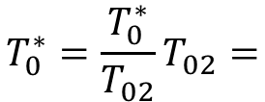





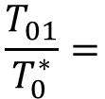



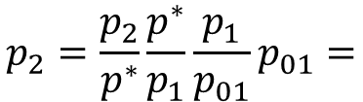
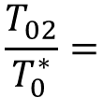



$$M_{2}=0.693 T_{02}=T_{0c}=476.19 K$$
Dalle tabelle (RF) si ricavano i rapporti critici:
$$\frac{p_{2}}{p^{∗}}=$$
$$\frac{T_{02}}{T_{0}^{∗}}=$$
$$1.44$$
$$0.903$$
Da cui si ottengono:
$$T_{0}^{∗}=\frac{T_{0}^{∗}}{T_{02}}T_{02}=$$
$$\frac{476.19}{0.903}=$$
$$\frac{T_{01}}{T_{0}^{∗}}=$$
$$527.343 K$$
$$0.569$$
$$\frac{p_{1}}{p^{∗}}=$$
Dalle tabelle (RF) si ricavano:
$$M_{1}=$$
$$0.423$$
$$1.92$$
Con il numero di Mach nella sezione 1 dalle tabelle (ISO) si ha:
$$\frac{p_{1}}{p_{01}}=$$
$$\frac{A_{1}}{A^{∗}}=$$
$$0.884$$
$$1.52$$
Con una catena di rapporti si può calcolare la pressione nella sezione d'uscita.
$$p_{2}=\frac{p_{2}}{p^{∗}}\frac{p^{∗}}{p_{1}}\frac{p_{1}}{p_{01}}p_{01}=$$
$$1.44\frac{1}{1.92}0.884⋅150⋅{10}^{3}=$$
$$99.45⋅{10}^{3} Pa$$

Slide 13
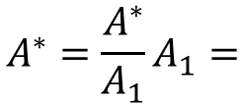

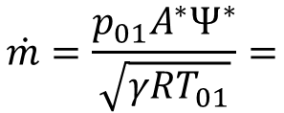

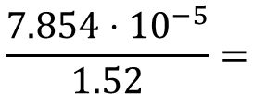
Per il calcolo della portata si procede come nel caso a):
$$A^{∗}=\frac{A^{∗}}{A_{1}}A_{1}=$$
$$\frac{7.854⋅{10}^{−5}}{1.52}=$$
$$5.167⋅{10}^{−5} m^{2}$$
Quindi la portata si calcola come:
$$\dot{m}=\frac{p_{01}A^{∗}Ψ^{∗}}{\sqrt{γRT_{01}}}=$$
$$0.018\frac{kg}{s}$$
Da un confronto con il caso a) si vede, come era facilmente prevedibile, che la portata è diminuita.

Slide 14
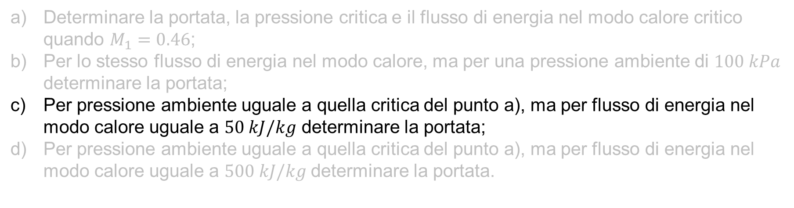
RAYLEIGH (3/3)
Un ugello convergente è collegato ad un condotto circolare ($D=0.01 m$) nel quale è imposto un flusso d'energia nel modo calore. Le condizioni di ristagno sono:
$$p_{01}=150⋅{10}^{3} Pa T_{01}=300 K$$
Determinare la portata, la pressione critica e il flusso di energia nel modo calore critico quando $M_{1}=0.46$;
Per lo stesso flusso di energia nel modo calore, ma per una pressione ambiente di $100 kPa$ determinare la portata;
Per pressione ambiente uguale a quella critica del punto a), ma per flusso di energia nel modo calore uguale a $50 kJ/kg$ determinare la portata;
Per pressione ambiente uguale a quella critica del punto a), ma per flusso di energia nel modo calore uguale a $500 kJ/kg$determinare la portata.

Slide 15
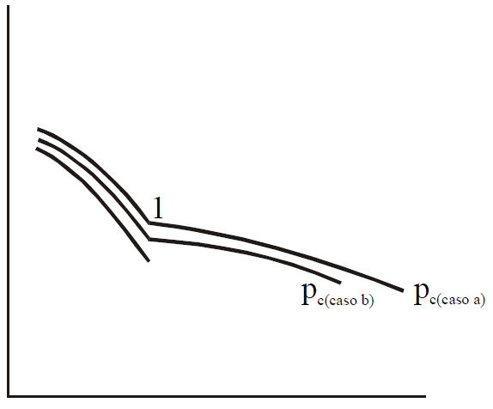















$$Q_{12}=50⋅{10}^{3}\frac{J}{kg}$$
$$M_{2}=1$$
c) Poichè il flusso termico imposto è minore di quello del caso a, la pressione critica, in questo caso, sarà maggiore quindi il flusso nel condotto sarà strozzato a all'uscita del condotto ci sarà un ventaglio d'espansione.
Facendo un bilancio di energia:
$$T_{0}^{∗}=T_{01}+\frac{Q_{12}}{c_{p}}=$$
$$300+\frac{50⋅{10}^{3}}{1.004⋅{10}^{3}}=$$
$$\frac{T_{01}}{T_{0}^{∗}}=$$
$$349.801 K$$
$$0.858$$
Dalle tabelle (RF) si ricavano:
$$0.638$$
$$\frac{p_{1}}{p^{∗}}=$$
$$1.53$$
$$M_{1}=$$
Con il numero di Mach nella sezione 1 dalle tabelle (ISO) si ha:
$$\frac{p_{1}}{p_{01}}=$$
$$\frac{A_{1}}{A^{∗}}=$$
$$1.15$$
$$0.760$$

Slide 16








Si può quindi calcolare la pressione critica:
$$p^{∗}=\frac{p^{∗}}{p_{1}}\frac{p_{1}}{p_{01}}p_{01}=$$
$$\frac{1}{1.53}0.760⋅150⋅{10}^{3}=$$
$$74.51⋅{10}^{3} Pa$$
Quindi l'ipotesi iniziale è stata confermata.
Per il calcolo della portata si procede in modo analogo al caso a e b.:
$$A^{∗}=\frac{A^{∗}}{A_{1}}A_{1}=$$
$$\frac{7.854⋅{10}^{−5}}{1.15}=$$
$$6.83⋅{10}^{−5} m^{2}$$
Quindi la portata si calcola come:
$$\dot{m}=\frac{p_{01}A^{∗}Ψ^{∗}}{\sqrt{γRT_{01}}}=$$
$$0.024\frac{kg}{s}$$

Slide 17

RAYLEIGH (3/3)
Un ugello convergente è collegato ad un condotto circolare ($D=0.01 m$) nel quale è imposto un flusso d'energia nel modo calore. Le condizioni di ristagno sono:
$$p_{01}=150⋅{10}^{3} Pa T_{01}=300 K$$
Determinare la portata, la pressione critica e il flusso di energia nel modo calore critico quando $M_{1}=0.46$;
Per lo stesso flusso di energia nel modo calore, ma per una pressione ambiente di $100 kPa$ determinare la portata;
Per pressione ambiente uguale a quella critica del punto a), ma per flusso di energia nel modo calore uguale a $50 kJ/kg$ determinare la portata;
Per pressione ambiente uguale a quella critica del punto a), ma per flusso di energia nel modo calore uguale a $500 kJ/kg$determinare la portata.

Slide 18










d) Aumentando il flusso termico imposto, rispetto al caso a, la pressione critica diminuirà, quindi non ci saranno più condizioni critiche all'uscita ed è necessario procedere per tentativi. Supponiamo inizialmente che:
$$Q_{12}=500⋅{10}^{3}\frac{J}{kg}$$
$$M_{2}=1$$
Facendo un bilancio di energia:
$$T_{02}=T_{0}^{∗}=T_{01}+\frac{Q_{12}}{c_{p}}=$$
$$300+\frac{500⋅{10}^{3}}{1.004⋅{10}^{3}}=$$
$$\frac{T_{01}}{T_{0}^{∗}}=$$
$$798.008 K$$
$$0.376$$
Dalle tabelle (RF) si ricavano:
$$0.316$$
$$\frac{p_{1}}{p^{∗}}=$$
$$2.11$$
$$M_{1}=$$
Con il numero di Mach nella sezione 1 dalle tabelle (ISO) si ha:
$$\frac{p_{1}}{p_{01}}=$$
$$0.933$$

Slide 19




















Si può quindi calcolare la pressione critica:
$$p^{∗}=\frac{p^{∗}}{p_{1}}\frac{p_{1}}{p_{01}}p_{01}=$$
$$\frac{1}{2.11}0.933⋅150⋅{10}^{3}=$$
$$66.327⋅{10}^{3} Pa$$
Il secondo tentativo può essere scelto a piacere, supponiamo:
$$Q_{12}=500⋅{10}^{3}\frac{J}{kg}$$
$$M_{2}=0.9$$
Dalle tabelle (RF) si ricavano:
$$T_{0}^{∗}=\frac{T_{0}^{∗}}{T_{02}}T_{02}=$$
$$\frac{T_{01}}{T_{0}^{∗}}=$$
$$\frac{p_{2}}{p^{∗}}=$$
$$\frac{T_{02}}{T_{0}^{∗}}=$$
$$\frac{798.008}{0.992}=$$
$$0.373$$
$$1.12$$
$$0.992$$
$$804.444 K$$
Dalle tabelle (RF) si ricavano:
$$0.314$$
$$\frac{p_{1}}{p^{∗}}=$$
$$2.11$$
$$M_{1}=$$
Con il numero di Mach nella sezione 1 dalle tabelle (ISO) si ha:
$$\frac{p_{1}}{p_{01}}=$$
$$0.933$$

Slide 20























Si può quindi calcolare la pressione nella sezione 2:
$$p_{2}=\frac{p_{2}}{p^{∗}}\frac{p^{∗}}{p_{1}}\frac{p_{1}}{p_{01}}p_{01}=$$
$$1.12\frac{1}{2.11}0.933⋅150⋅{10}^{3}=$$
$$74.286⋅{10}^{3} Pa$$
Utilizzando il metodo di falsa posizione si ha:
$$M_{2}=\frac{{\left.M_{2}\right|}_{II}\left[{\left.p_{2}\right|}_{I} −p_{a}\right]−{\left.M\right|}_{I}\left[{\left.p_{2}\right|}_{II} −p_{a}\right]}{{\left.p_{2}\right|}_{I} −{\left.p_{2}\right|}_{II}}=$$
$$\frac{\left[0.9⋅\left(66.3−70.1\right)−1⋅(74.3−70.1)\right]}{66.3−74.3}=$$
$$0.953$$
Dalle tabelle (RF) si ricavano:
$$T_{0}^{∗}=\frac{T_{0}^{∗}}{T_{02}}T_{02}=$$
$$\frac{T_{01}}{T_{0}^{∗}}=$$
$$\frac{p_{2}}{p^{∗}}=$$
$$\frac{T_{02}}{T_{0}^{∗}}=$$
$$\frac{798.008}{0.992}=$$
$$0.375$$
$$1.05$$
$$0.998$$
$$799.607 K$$
Dalle tabelle (RF) si ricavano:
$$0.315$$
$$\frac{p_{1}}{p^{∗}}=$$
$$2.11$$
$$M_{1}=$$
Con il numero di Mach nella sezione 1 dalle tabelle (ISO) si ha:
$$\frac{p_{1}}{p_{01}}=$$
$$\frac{A_{1}}{A^{∗}}=$$
$$0.933$$
$$1.95$$

Slide 21








Si può quindi calcolare la pressione nella sezione 2:
$$p_{2}=\frac{p_{2}}{p^{∗}}\frac{p^{∗}}{p_{1}}\frac{p_{1}}{p_{01}}p_{01}=$$
$$1.05\frac{1}{2.11}0.933⋅150⋅{10}^{3}=$$
$$69.643⋅{10}^{3} Pa$$
Per il calcolo della portata si procede come nel caso a, b e c:
$$A^{∗}=\frac{A^{∗}}{A_{1}}A_{1}=$$
$$\frac{7.854⋅{10}^{−5}}{1.95}=$$
$$4.028⋅{10}^{−5} m^{2}$$
Quindi la portata si calcola come:
$$\dot{m}=\frac{p_{01}A^{∗}Ψ^{∗}}{\sqrt{γRT_{01}}}=$$
$$0.014\frac{kg}{s}$$

